Slide 1
Projekt 4xTA-CBC
Projektziele/Eckpunkte:
Überlagerung von 4 TAs (im mPA Format) in 2-stufigem CBC-Konzept mit insgesamt 3 Regelkreisen auf einer Grundplatte mit Vorverstärker, die in ein SHG-Gehäuse gesetzt werden kann
Umsetzung der Regelung über Mikro Controller mit 0 DB-Sensitivitätspunkt bei etwa 10 kHz
Elektronik des Proto-Systems:
Bestromung und Temperaturregelung der TAs über 2x separate DLC pro mit 4x CC5000
Reglerhardware mit 3 schnellen DACs und 3 langsamen DACs und 3 schnelle ADCs
Ansteuerung der Aktuatoren über 3x Guidestarplatine mit HV + LV

Slide 2
PZT1_s
PRE
TA 1
PZT
PZT1_f
TA 2
PZT
PZT3_s
PZT2_s
PD #1
PZT3_f
TA 3
PZT
PZT2_f
TA 4
PD #2
PD #3

Slide 3
PRE
Ridgestrom1
Ridgestrom2
PD #1
Ridgestrom3
Ridgestrom4
PD #2
PD #3

Slide 4
PWR ()
stm32
DAC1
DAC2
PD 1
(0 – 4 V,
ca. 200 kHz)
-4-4V
DAC1
Guidestarplatine #1 HV + LV
PZT1_f
ADC1
ADC1
PZT1_s
DAC2
0-140V
+
+
PD 2
(0 – 4 V,
ca. 200 kHz)
DAC3
Guidestarplatine #2 HV + LV
-4-4V
PZT2_f
ADC1
PID Slow
PID Fast
DAC4
0-140V
PZT2_s
PD 3
(0 – 4 V,
ca. 200 kHz)
-4-4V
modulation
DAC5
Guidestarplatine #3 HV + LV
PZT3_s
ADC1
0-140V
DAC6
PZT3_s
Lock-In
PWR (5V)
ref (3.3 V)
UART
ADC
decof
PD

Slide 5
Vorschlag von Emilio und Christian
PWR ()
stm32
PD 1
(0 – 4 V,
ca. 200 kHz)
-4-4V
DAC1 CH1
Guidestarplatine #1 HV + LV
PZT1_f
ADC1
ADC1
PZT1_s
DAC1 CH2
0-140V
PD 2
(0 – 4 V,
ca. 200 kHz)
Guidestarplatine #2 HV + LV
-4-4V
PZT2_f
ADC1
PWM1
0-140V
PZT2_s
PD 3
(0 – 4 V,
ca. 200 kHz)
PWM2
Guidestarplatine #3 HV + LV
-4-4V
PWM3
0-140V
PZT3_s
ADC1
PZT3_s
PWM4
PWR (5V)
ref (3.3 V)
UART
decof

Slide 6
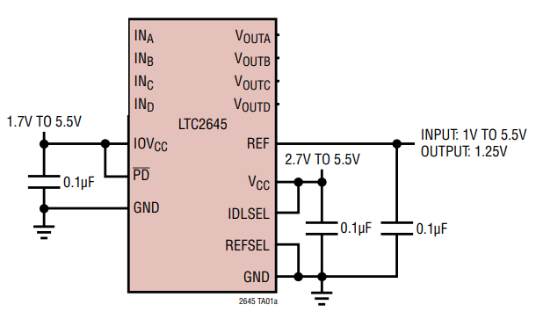
Vorschlag von Emilio und Christian
PWR ()
stm32
PD 1
(0 – 4 V,
ca. 200 kHz)
-4-4V
DAC1 CH1
Guidestarplatine #1 HV + LV
PZT1_f
ADC1
ADC1
PZT1_s
DAC1 CH2
0-140V
PD 2
(0 – 4 V,
ca. 200 kHz)
Guidestarplatine #2 HV + LV
-4-4V
PZT2_f
ADC1
PWM1
0-140V
PZT2_s
PD 3
(0 – 4 V,
ca. 200 kHz)
PWM2
Guidestarplatine #3 HV + LV
-4-4V
PWM3
0-140V
PZT3_s
ADC1
PZT3_s
PWM4
PWR (5V)
ref (3.3 V)
UART
decof

Slide 7
PD1
ADC1
Lock-In1
PID1
+
TA2
+
TA1
PD3
Lock-In3
PID3
+
ADC3
+
TA3
PD2
ADC2
Lock-In2
PID2
+
TA4
+

Slide 8
stm32
PWR ()
PD 1
(0 – 4 V,
ca. 200 kHz)
DAC1
Guidestarplatine #1 HV + LV
ADC1
-4-4V
ADC1
PZT1_f
DAC2
PZT1_s
0-140V
GPIO1
PWR (5V)
ref (3.3 V)
UART
stm32
status
PD 2
(0 – 4 V,
ca. 200 kHz)
DAC1
Guidestarplatine #2 HV + LV
ADC1
ADC1
-4-4V
DAC2
PZT2_f
0-140V
PZT2_s
GPIO1
PWR (5V)
ref (3.3 V)
UART
status
PD 3
(0 – 4 V,
ca. 200 kHz)
stm32
DAC1
Guidestarplatine #3 HV + LV
ADC1
-4-4V
ADC1
DAC2
PZT3_s
decof
0-140V
GPIO1
PZT3_s
GPIO2
PWR (5V)
ref (3.3 V)
UART

Slide 9
ADC 1
ADC 2
ADC 3
Lock-In
Lock-In
Lock-In
PID fast
PID slow
PID fast
PID slow
PID fast
PID slow
+
+
+
+
+
+
DAC fast 1
DAC slow 1
DAC fast 2
DAC slow 2
DAC fast 3
DAC slow 3
PD
PD
PD

